Slide 1

云南财经大学继续教育学院
《网银代缴费说明》
网址：http://202.203.193.158/CJ.asp

Slide 2
网上缴费的具体操作：请登录云南财经大学继续教育学院门户网站：
http://www.ynufe.edu.cn/pub/jjxy/第一步：打开主页，
第二步：点击“信息系统”，

Slide 3
第三步：点击“班主任服务平台”

Slide 4
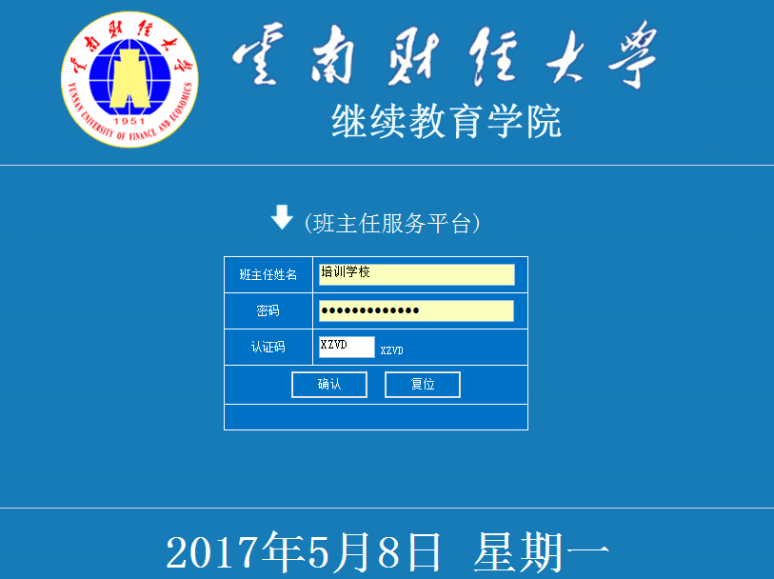
输入用户名和密码。

Slide 5
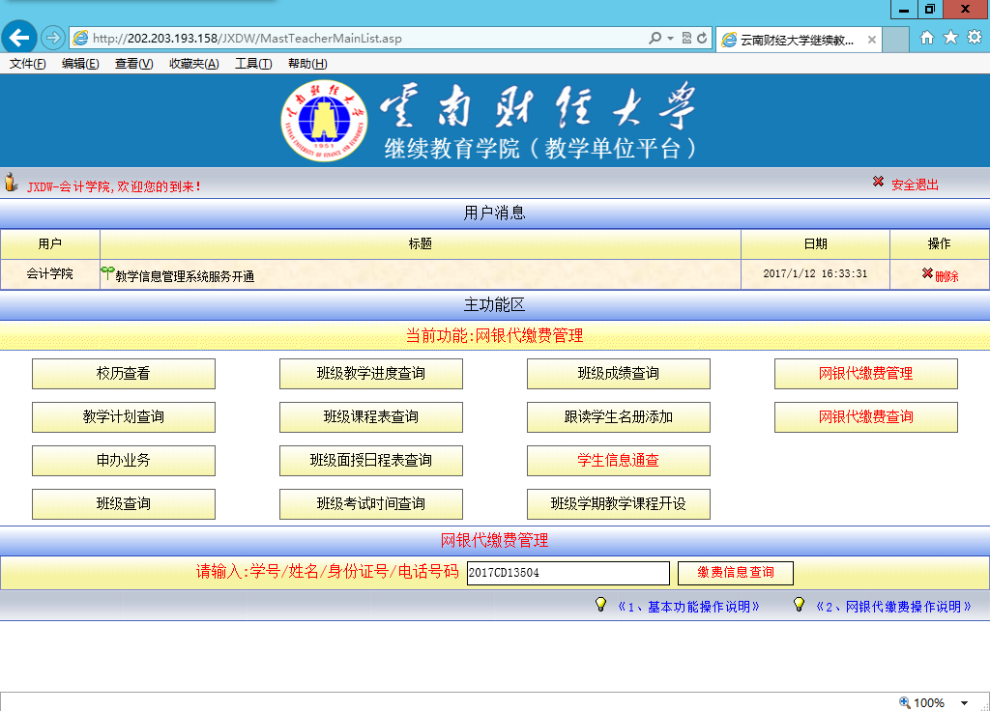
一、教学单位服务平台（网银代缴费）
操作说明

Slide 6
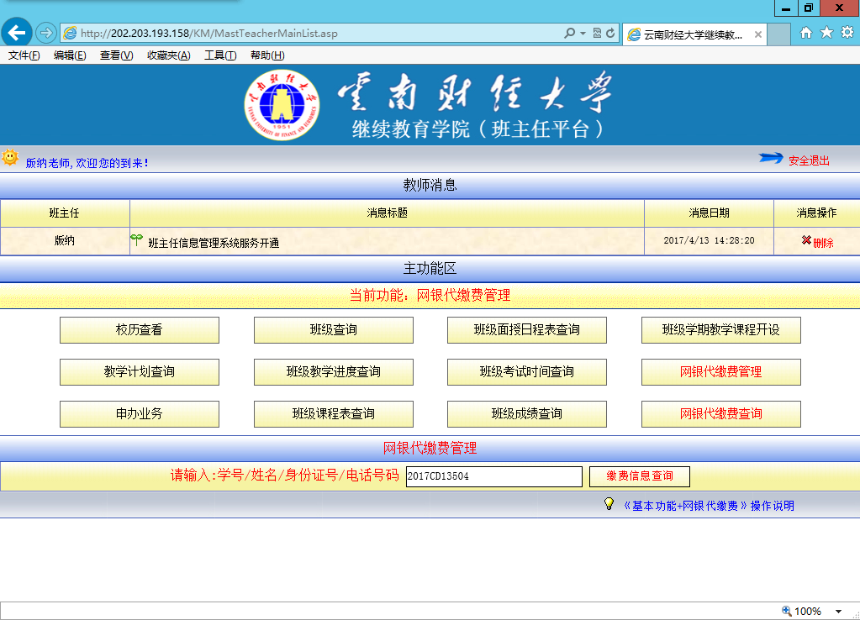
二、班主任服务平台（网银代缴费）
操作说明

Slide 7
请核对该学生信息
确认后点击网银缴费

Slide 8
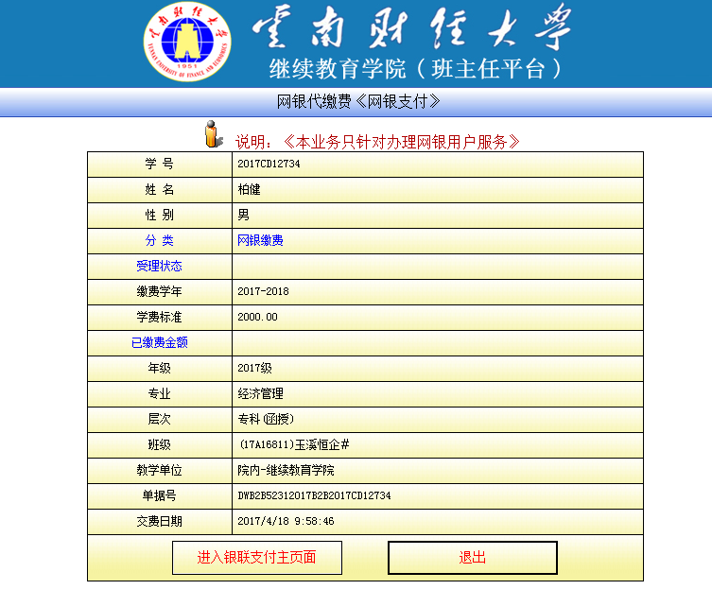

Slide 9
网银代缴费操作说明观看地址
教学单位平台：
1、基本功能操作说明
http://www.ynmskjgs.com/cjdx_movi/SP10028.HTML
2、网银代缴费操作说明
http://www.ynmskjgs.com/cjdx_movi/SP10029.HTML
班主任平台：
1、基本功能+网银代缴费 操作说明
http://www.ynmskjgs.com/cjdx_movi/SP10030.HTML

